Slide 1
Nakama 2 Chapter 4

Slide 2
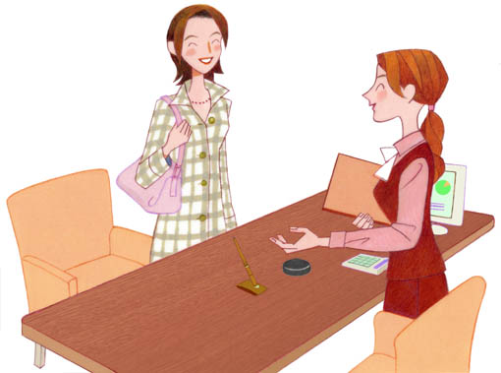
第４課 お願い（おねがい） Asking for Favors

Slide 3
新しい言葉

Slide 4
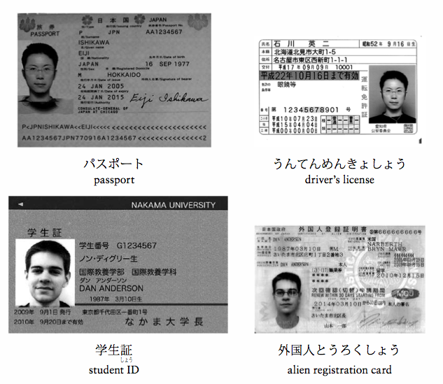
P176 身分証明書（みぶんしょうめいしょ） Personal identification

Slide 5
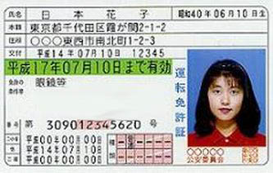
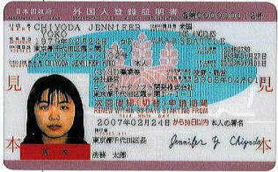
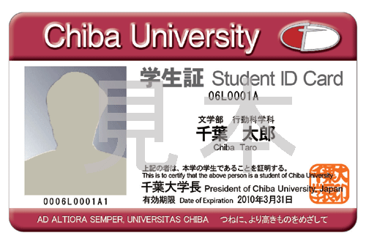
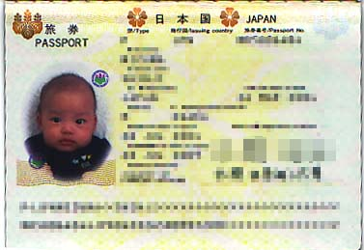
P176 身分証明書（みぶんしょうめいしょ） Personal identification

Slide 6
P177 学校で勉強する

Slide 7
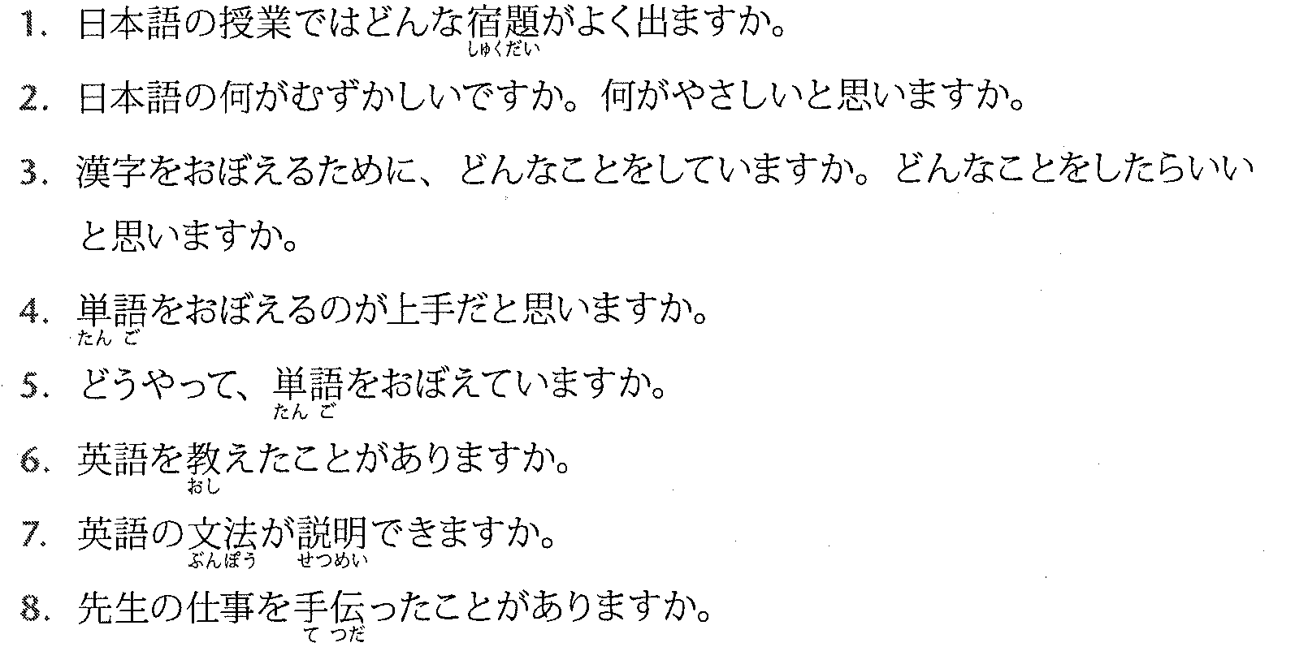
P178 Activity2

Slide 8
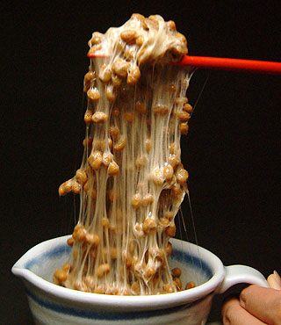
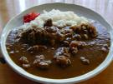
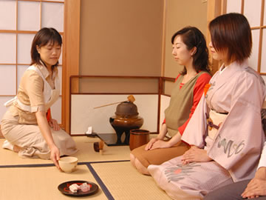
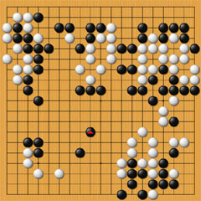
V（stem）方 How to do something
飲む 飲み方
作る 作り方
食べる 食べ方
書く 書き方
する し方
やる やり方

Slide 9
話してみましょう
Ask your classmates the following questions and write down the names of the people who answers はい。Use causal speech.
ex. 天ぷら
A:天ぷらの作り方を知っていますか。
B:うん、知ってるよ。／ううん、知らないよ。
 | 名前
天ぷらの作り方
おすしの食べ方
スカイプのつかい方
日本語の手紙(てがみ)の書き方
Your own

Slide 10
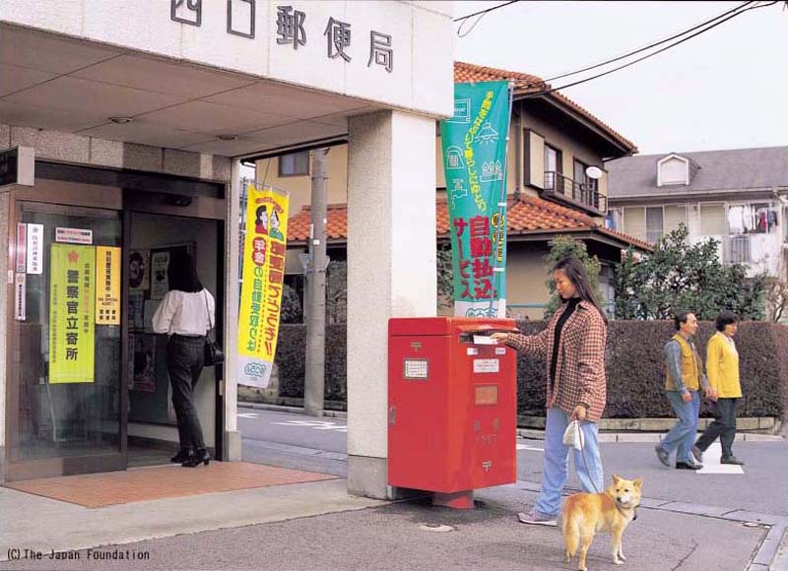
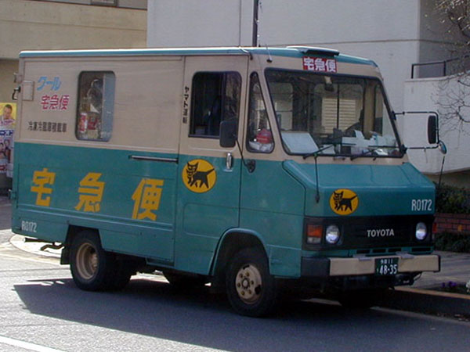
P178 郵便局と宅配便

Slide 11
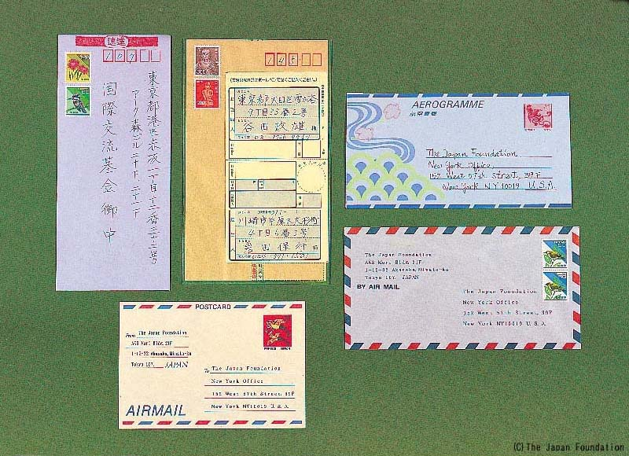
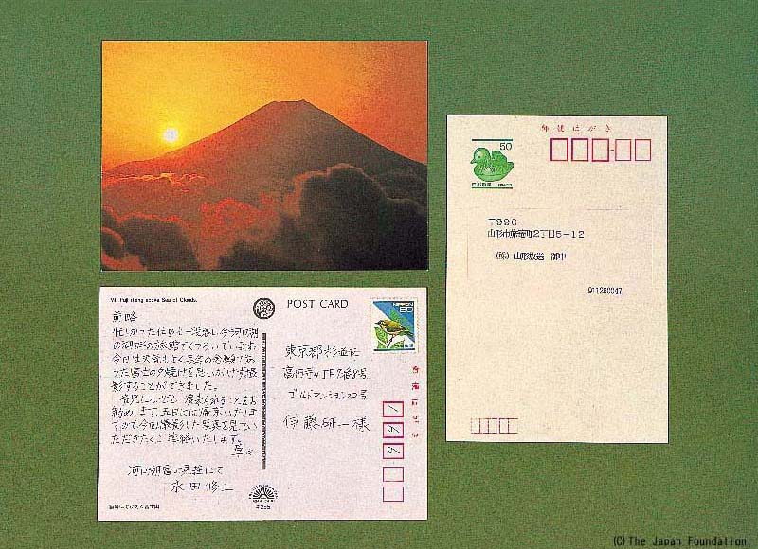
郵便
ふうとう
葉書
（はがき）

Slide 12
郵便局で何をしますか。

Slide 13
郵便局で何をしますか。
切手やふうとうを買います。
手紙(てがみ)を出します。
手紙やはがきには、住所と名前と
ゆうびんばんごうを書いておかなければなりません。
Things such as postage
stamp & envelop
Letter
Post card
Postal code

Slide 14
どんな時に宅配便（たくはいびん）を つかいますか。

Slide 15
P179 Activity 4

Slide 16
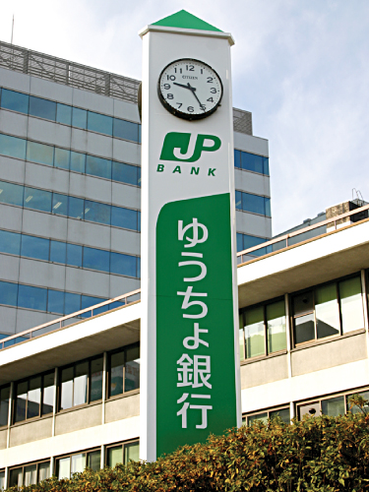
P180 銀行

Slide 17
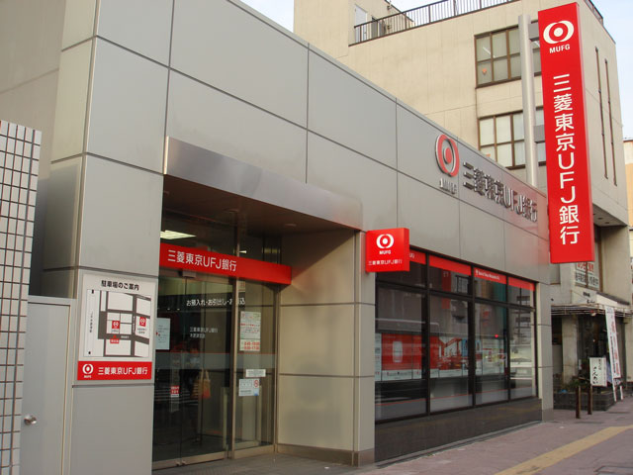
銀行で何をしますか。

Slide 18
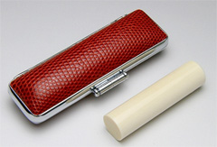
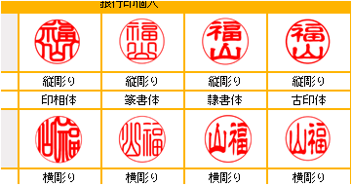
判子（はんこ）

Slide 19
話してみましょう
日本の銀行（ぎんこう）で口座（こうざ）をひらく時、何がいりますか。
日本では、どんな時に判子（はんこ）をつかいますか。
お金をためるために、どうしたらいいですか。

Slide 20
かす／かりる／かえす
（ ）を（ ）にかす(to lend)
（ ）を（ ）にかりる(to borrow)
（ ）を（ ）にかえす(to return)
女:教科書（きょうかしょ）忘れたんだけど、（ ）。
男:うん、いいよ。はい。
女:おもしろそうなビデオね。
男:見る？
女:（ ）てもいいの？
男:うん、いいよ。
かしてくれる？
かり

Slide 21
ダイアローグ

Slide 22
聞く前に
銀行口座（こうざ）をひらく時、何がいりますか。
あなたの国には判子（はんこ）がありますか。どんな判子がありますか。
パスポートを持っていますか。
アメリカに住んでいる外国人は、外国人とうろくしょうを持っていなければなりませんか。

Slide 23
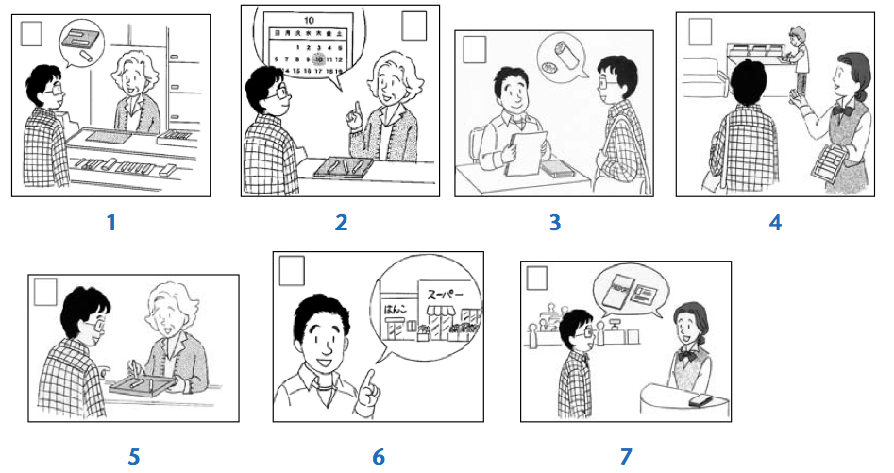
聞いてみましょう
Listen the dialogue and unscramble the frames by writing the correct number in the box in each frame.
3
5
7
1
2
4
6

Slide 24
ダイアローグ
リー：石田くん、ちょっと聞きたいことがあるんだけど。
石田：何？
リー：はんこ作りたいんだけど、どこで作ってもらえるのかな？
石田：はんこは、はんこ屋に行った方がいいよ。
リー：そう、はんこ屋ってどこにあるか知ってる？
石田：ああ、えき前のスーパーのとなりにあるよ。いっしょに行かない。
リー：ありがとう。でも、だいじょうぶ。今から、行ってくるよ。
質問：
１）リーさんは、はんこ屋がどこにあるか知っていましたか。
２）リーさんは、石田さんといっしょにはんこ屋に行きましたか。

Slide 25
ダイアローグ
リー：石田くん、ちょっと聞きたいことがあるんだけど。
石田：何？
リー：はんこ作りたいんだけど、どこで作ってもらえるのかな？
石田：はんこは、はんこ屋に行った方がいいよ。
リー：そう、はんこ屋ってどこにあるか知ってる？
石田：ああ、えき前のスーパーのとなりにあるよ。いっしょに行かない。
リー：ありがとう。でも、だいじょうぶ。今から、行ってくるよ。
話してみましょう：
１）フォーマルスタイルで、話してみましょう。

Slide 26
ダイアローグ （リーさんは判子屋に行きました。）
リー：あのう、すみません。はんこを作ってほしいんですが。
はんこ屋：いろいろありますけど、どんなのがいいですか。
リー：銀行口座（こうざ）をひらくための物なんですが。
はんこ屋：じゃあ、こんなのはどうですか。
リー：ああ、いいですね。じゃあ、これでおねがいします。
はんこ屋：名前はどうしますか。
リー：漢字で「李」と書いて下さい。
はんこ屋：分かりました。
リー：いつ、とりに来たらいいですか。
はんこ屋：そうですね。来週の木曜日までにはできますよ。
リー：そうですか。じゃ、木曜日の午後とりに来ます。 よろしくおねがいします。
質問：
１）リーさんはどうしてはんこを作りたいんですか。
２）リーさんははんこ屋さんに判子を木曜日の朝とりにいきますか。

Slide 27
ダイアローグ （次の週の木曜日にリーさんは銀行に行きました。）
リー：あのう、ふつう預金（よきん）の口座（こうざ）をひらきたいんですが。
銀行員：外国の方ですか。
リー：はい、そうです。
銀行員：では、パスポートと外国人とうろくしょうをお持ちですか。
リー：はい、持っています。
銀行員：では、あちらで、このもうしこみ用紙（ようし）にご記入下さい。
リー：はい、分かりました。
質問：
１）リーさんは、銀行で口座（こうざ）をひらくために、何を持って行きましたか。

Slide 28
要約（ようやく）
リーさんは、ぎんこうこうざを作りたいと思いましたが、はんこを持っていませんでした。でも、とこで作ったらいいかわからなかったので、石田さんに場所を聞きました。そして、スーパーのとなりにあるはんこやに判子を作りに行きました。一週間後にはんこが出来たので、
ぎんこうに行って、こうざを作ってもらいました。

Slide 29
日本の文化

Slide 30
P184 日本郵便と郵便局

Slide 31
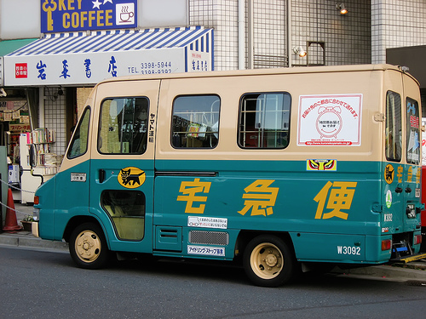
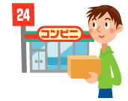
P184 宅配便

Slide 32
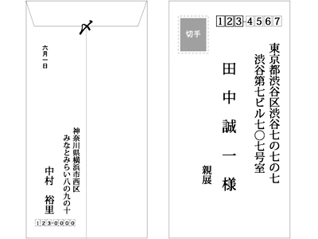
日本の住所／住所の書き方

Slide 33
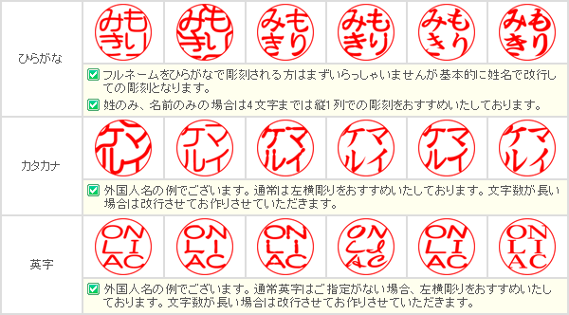
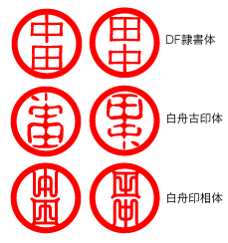
判子（はんこ）

Slide 34
答えましょう
P184-p185を読んで、答えて下さい。
１（ ）郵便受け（ゆうびんうけ）に出したい手紙(てがみ)を入れてもいい。
２（ ）宅配便（たくはいびん）で、スーツケースを空港（くうこう）からホテルに送れる。
３（ ）はがきやふうとうに住所（じゅうしょ）と名前と書く時は、名前を書いて、それから住所（じゅうしょ）を書く。
４（ ）外国人が銀行（ぎんこう）で口座(こうざ)をひらく時、はんこを持って行かなければならない。
×
○
×
×

Slide 35
文法１
Expressing and inquiring about one’s factual knowledge using the clause か（どうか）

Slide 36
Indirect question
yes-no questions （～かどうか） or ＷＨ-words(～か） followed by the verbs such as to remember, to know, to teach, to ask, to forget, to understand, etc are indirect questions.
Informal/plain form +か(どうか)
(だ is omitted.)
日本語のテストはむずかしいですか＋知っていますか
↓
日本語のテストはむずかしいか（どうか）知っていますか。
日本語のテストはどこでありますか＋先生に聞いた方がいいです。
↓
日本語のテストはどこであるか先生に聞いた方がいいです。

Slide 37
Indirect question
この花は日本語で何と言いますか。＋知っていますか。
→この花は日本語で何と言うか知っていますか。
これは何ですか。＋田中さんに聞きましょう。
→これは何か田中さんに聞きましょう。
来年日本語を勉強しますか。＋おしえて下さい。
→来年日本語を勉強するか（どうか）おしえて下さい。
山田さんは昨日パーティーに来ましたか。 ＋知っていますか。
→山田さんが昨日パーティーに
来たか（どうか）知っていますか。

Slide 38
Indirect question 〜か(どうか)知っていますか。
日本まで飛行機(ひこうき)で何時間ぐらい
かかりますか。
日本語３年生の勉強はたいへんですか。
日本でプリンストン大学はゆうめいですか。
とくます先生はよくりょうりをしますか。
しばた先生のホームタウンはどこですか。
さとう先生は休みの日によく何をしますか。
かかるか知っていますか。
たいへんかどうか知っていますか。
ゆうめいか知っていますか。
よくりょうりをするか知っていますか。
どこか知っていますか。
よく何をするか知っていますか。

Slide 39
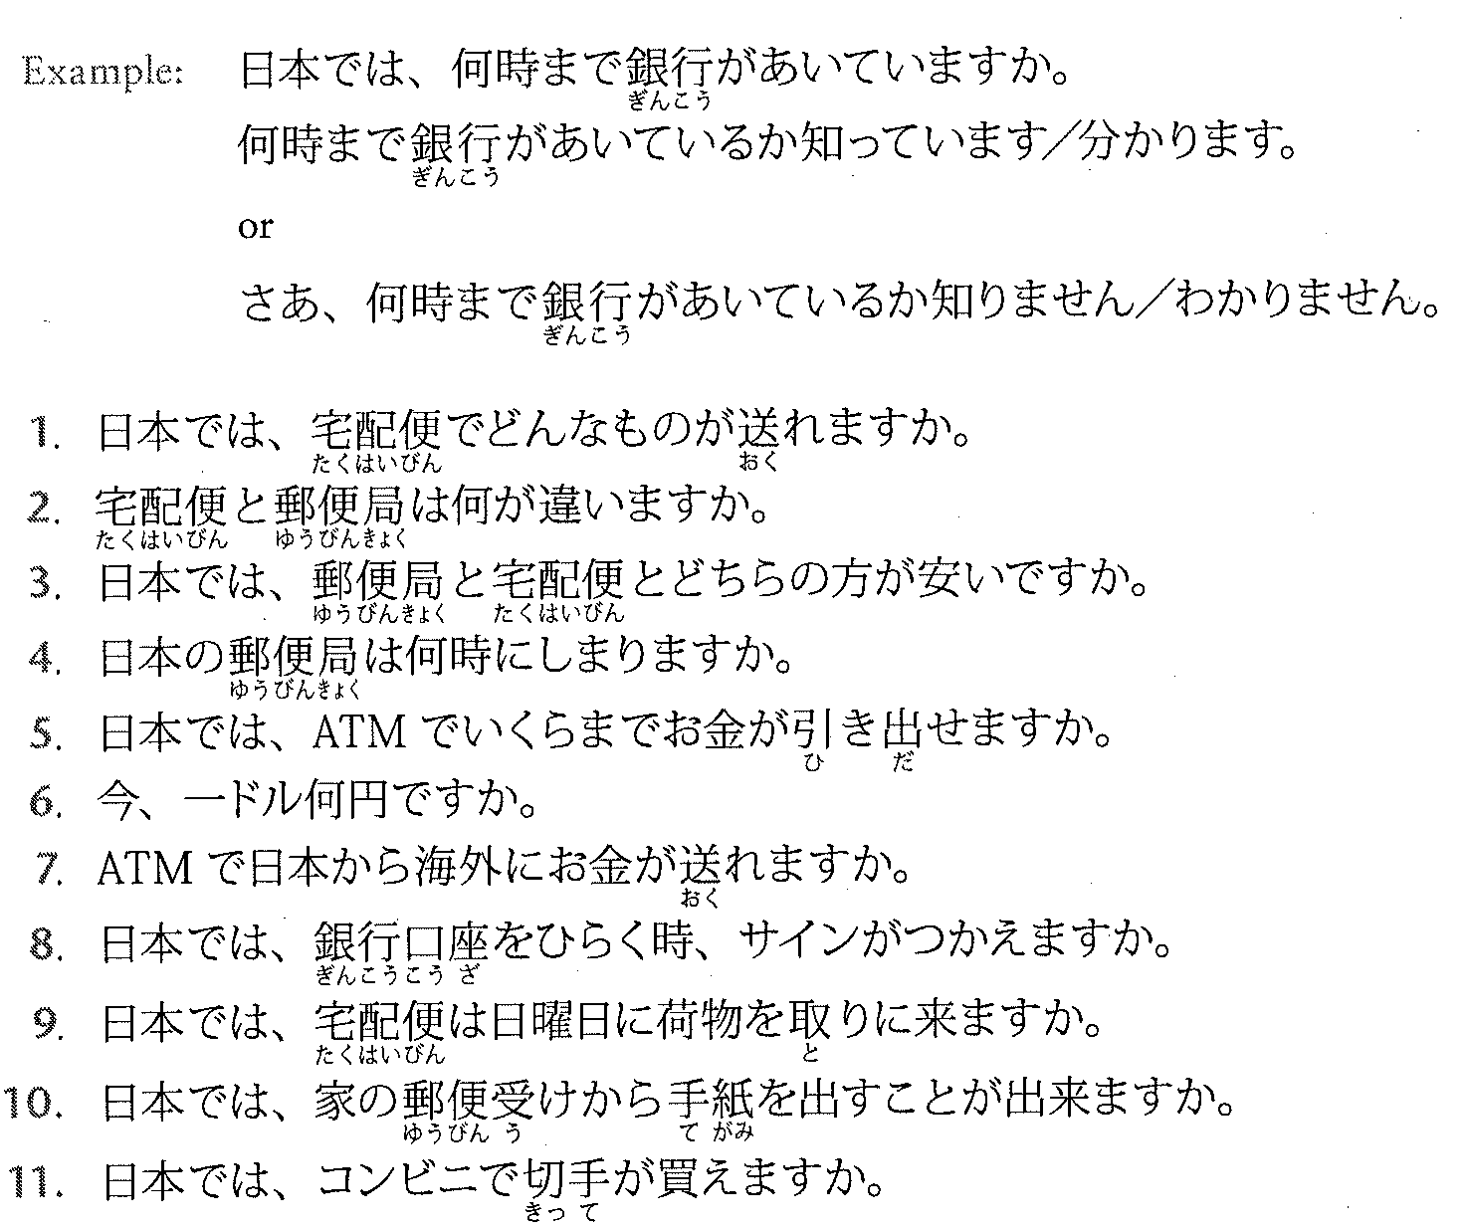
P187 Activity1
Say whether you know the answer to the following questions about Japan, using indirect questions.

Slide 40
話してみましょう
Ex.日本では車はひだりがわを走りますか
X：日本では車はひだりがわを走るか（どうか）知ってる？
Y：さあ、知らないな／分からないな。Or うん、ひだりがわを走るんだよ。
日本で一番古いたて物は京都(きょうと)にありますか。
１５０年前に日本にアメリカ人が来ましたか。
東京から京都まで新幹線(しんかんせん)で何時間ぐらいかかりますか。
奈良（なら）の法隆寺（ほうりゅうじ）、670年
１８５２年にペリーが日本に来た。
一番はやい「のぞみ」に乗ったら、１時間半。

Slide 41
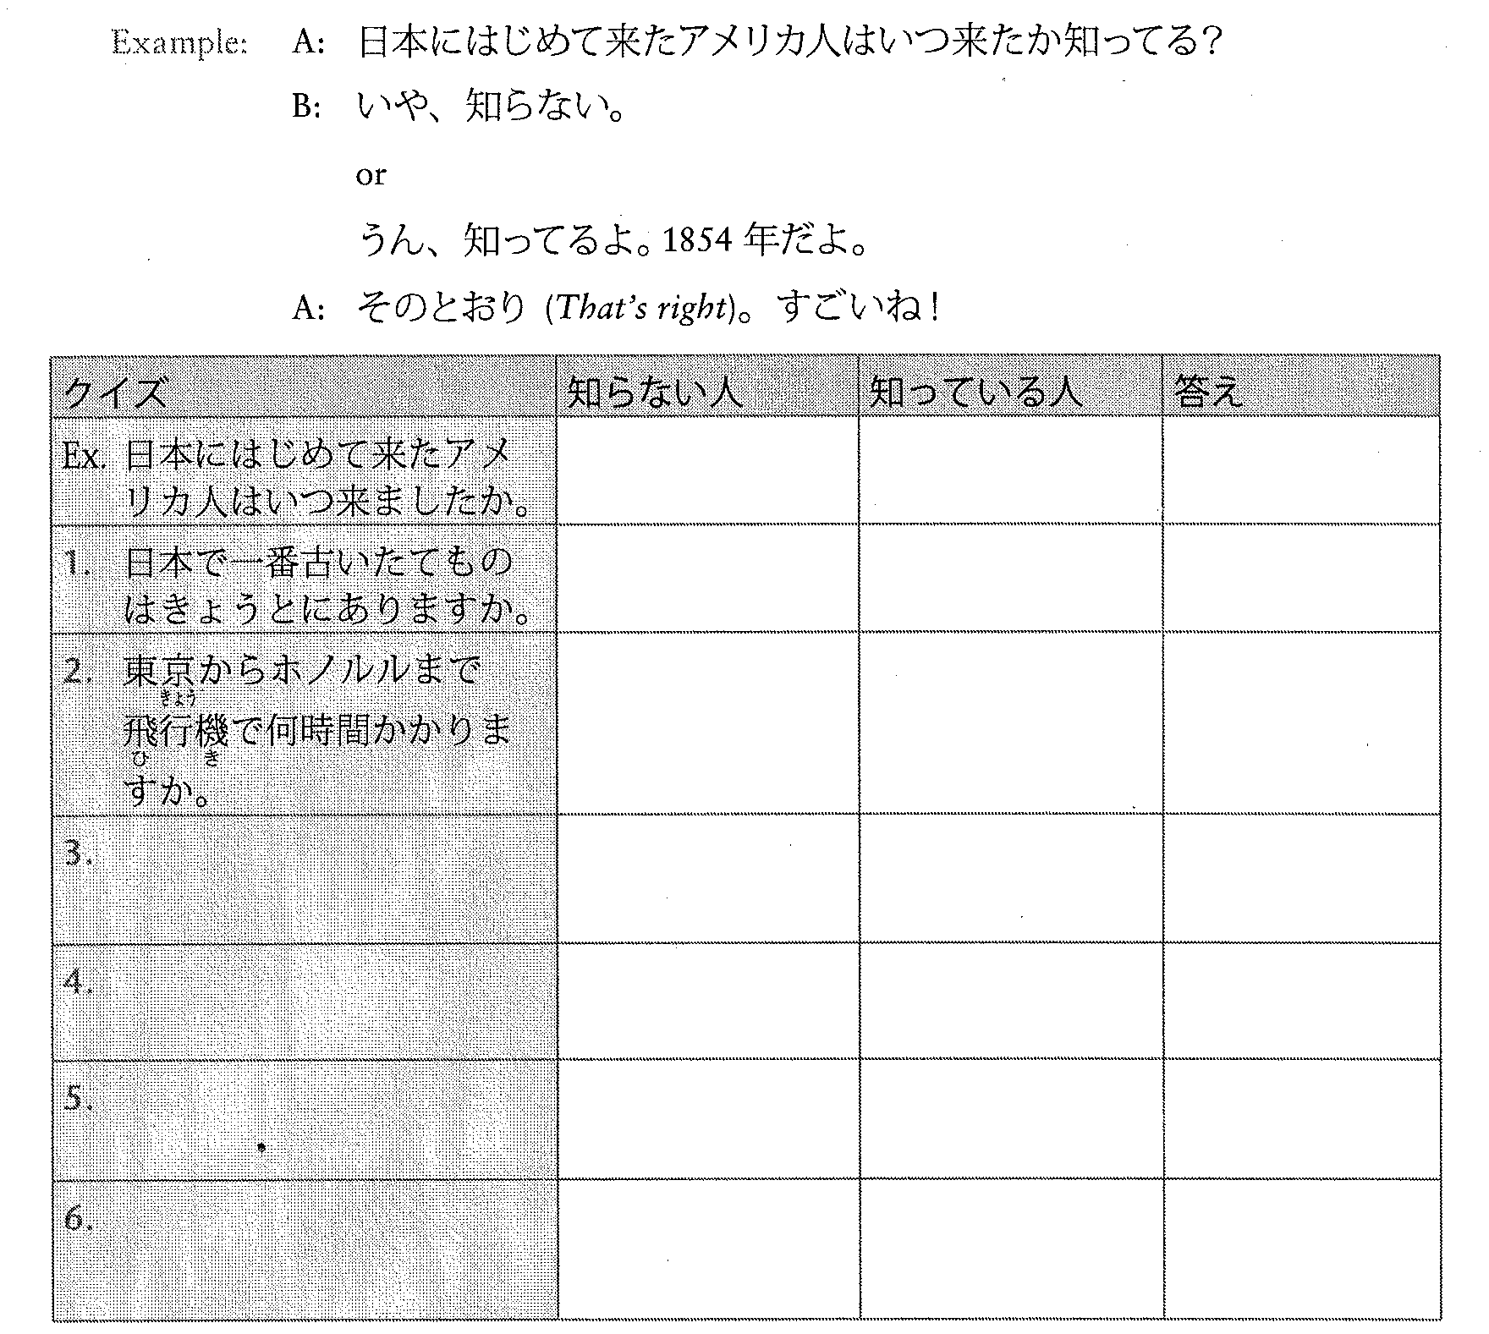
P188 Activity3
Think of four interesting facts that you know about Japan and create a quiz. Then quiz your classmates to find out if they know the answers. Write the name of each classmates under 知っている人 or 知らない人, depending on whether they know. Write the answers if you find them. Use casual speech. The first three quiz questions are provided for you as practice.

Slide 42
文法２
Expressing movement away from or toward the speaker through space using 〜ていく and 〜てくる

Slide 43
行く vs 来る
ばしょ
ばしょ
ーーー＞来る
ーーー＞行く
私は９時に学校に来た。
私は毎日体育館(たいいくかん)に行く。
「今、行くよ〜」

Slide 44
Vて行く
朝ごはんを食べて行きましょう。
Let’s eat breakfast and go.
The speaker does something and goes/leaves.

Slide 45
Vて来る
ビールを買って来ました。
I bought beer and came.
Someone does something and comes towards
the speaker.

Slide 46
Vて来る
今ビールを買って来ます。
I will go to the store, buy some beer, and come back.

Slide 47
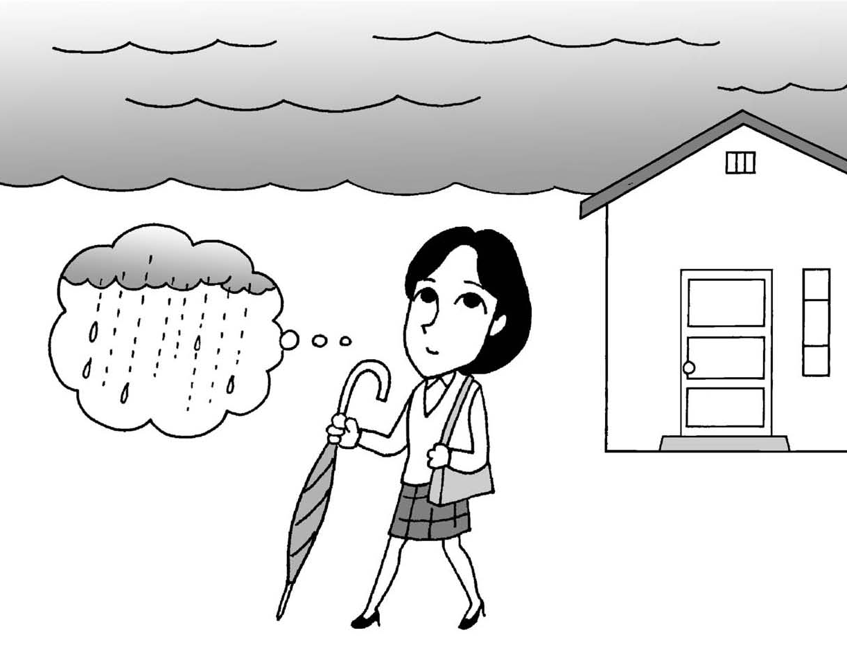
Vて行く
雨がふりそうだったので、かさを持って行った。
Because it looked like it was going to rain, I took my umbrella with me.
The speaker does something in a direction
away from where he or she started.

Slide 48
Vて来る
ガールフレンドを家につれて来ました。
I brought my girlfriend to my house.
Someone does something and the action implies
the direction towards the speaker.

Slide 49
Ｖて行く／来る
In the textbook, you see that these auxiliary verbs are written as 「Ｖていく／くる」 and 「Ｖて行く／来る」. As Page 191 explains, because in this usage of 「Ｖていく／くる」 , the original verb meanings are retained, so we commonly use 「Ｖて行く／来る」.
In this class, let’s use 「Ｖて行く／来る」 for this usage. In Ch. 11 (p.497), you will learn another usage of 「Ｖていく／くる」, for which you need to use 「Ｖていく／くる」 instead.

Slide 50
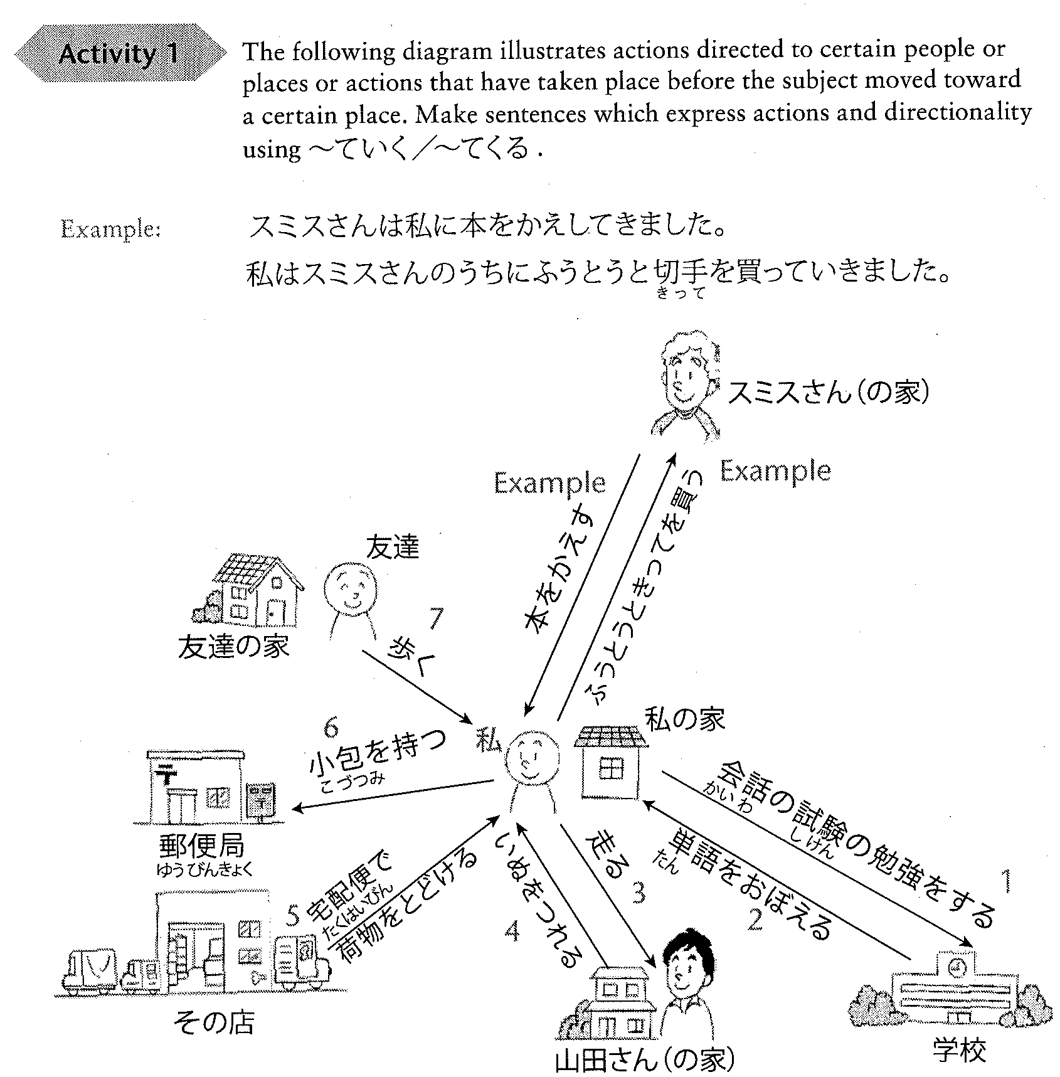
P191 Activity1

Slide 51
ロールプレイ 1
You came to school without eating breakfast. You are doing homework, so you cannot go to get food.
Ask your friend to go to the store, buy some food, and come back for you.

Slide 52
ロールプレイ 2
Your computer is broken (こわれる). Call your friend to look it at.
Your friend offers to bring his/her computer to your place.

Slide 53
話しましょう
パーティーに行く時、何を持って行きますか。
日本に行く時、何を持って行きますか。

Slide 54
カジュアルスピーチ
〜ていく → てく
ごはんを作って行きますよ。
→ごはんを作ってくよ。
先生のオフィスに持って行きますよ。
→先生のオフィスに持ってくよ。
晩ごはんを食べて行ったらどうですか。
→晩ごはんを食べてったらどう？

Slide 55
P192 Activity3

Slide 56
文法３-A
Expressing one’s desire for someone to do something using 〜もらう／いただく

Slide 57
Vてもらう／ていただく
日本人のペンパルにクリスマスカード送りたいけど、住所の書き方が分からない。。。
住所の書き方を
教えてもらいたい。

Slide 58
Vてもらう／ていただく
教えてもらいたい
もらう (to receive)
たい (to want)
もらう／いただく (politeness)
友達
住所の書き方をおしえてもらいたいんだけど。
先生
住所の書き方をおしえていただきたいんですが。

Slide 59
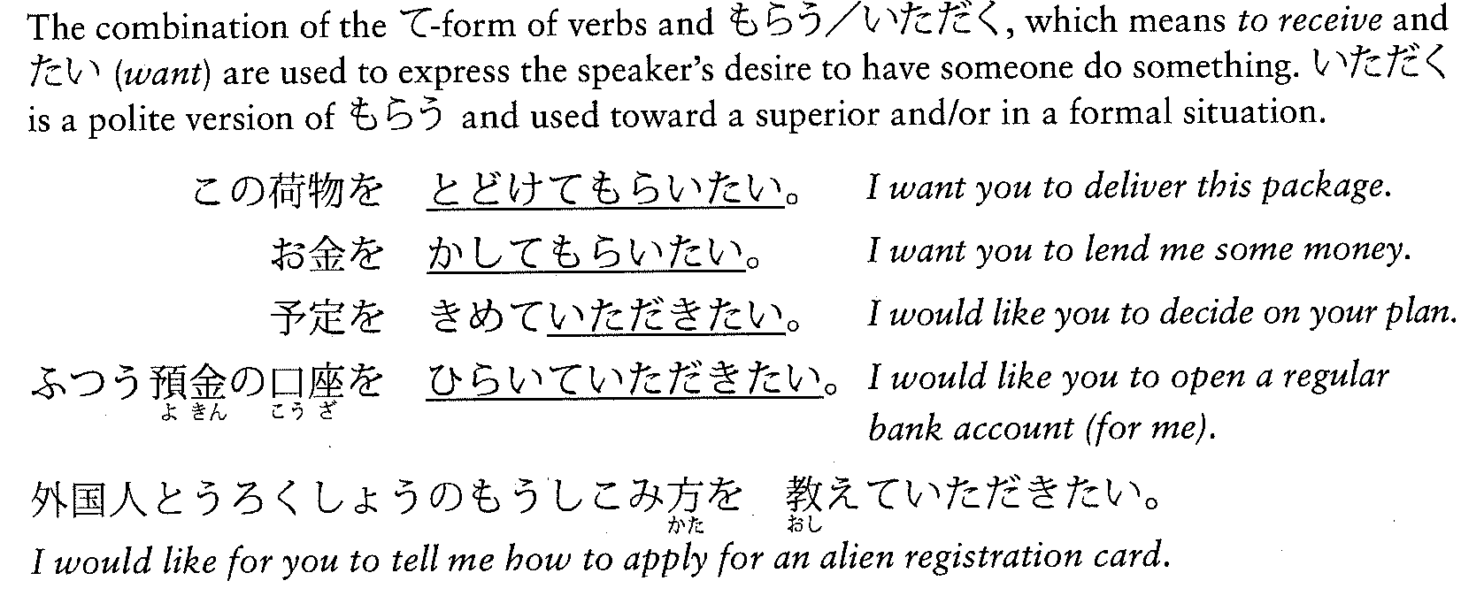
Vてもらう／ていただく

Slide 60
Vてもらう／ていただく

Slide 61
Vてもらう／ていただく

Slide 62
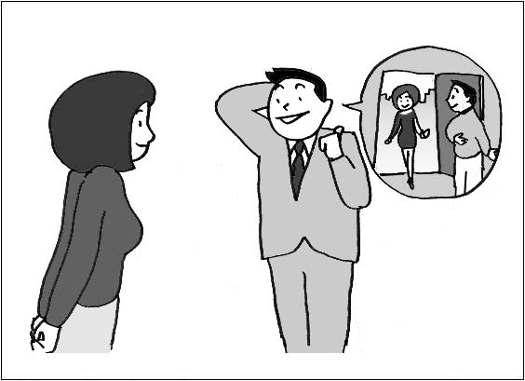
Vていただけませんか。
あのう、今度の日曜日にぼくの家に来ていただきたいんですが。

Slide 63
Potential form of てもらう／ていただく with forms such as ませんか
日本人のペンパルにクリスマスカード送りたいけど、住所の書き方が分からない。。。
住所の書き方を
教えていただけませんか？
住所の書き方を
教えてもらいたい。
住所の書き方を
教えてもらえない？

Slide 64
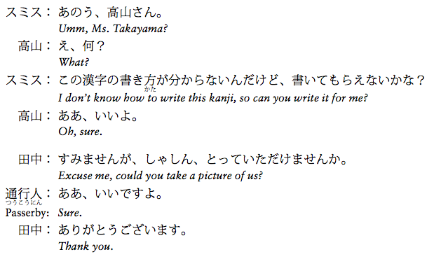
Potential form of てもらう／ていただく with forms such as ませんか

Slide 65
てくれる／くださる vs. てもらう／いただく

Slide 66
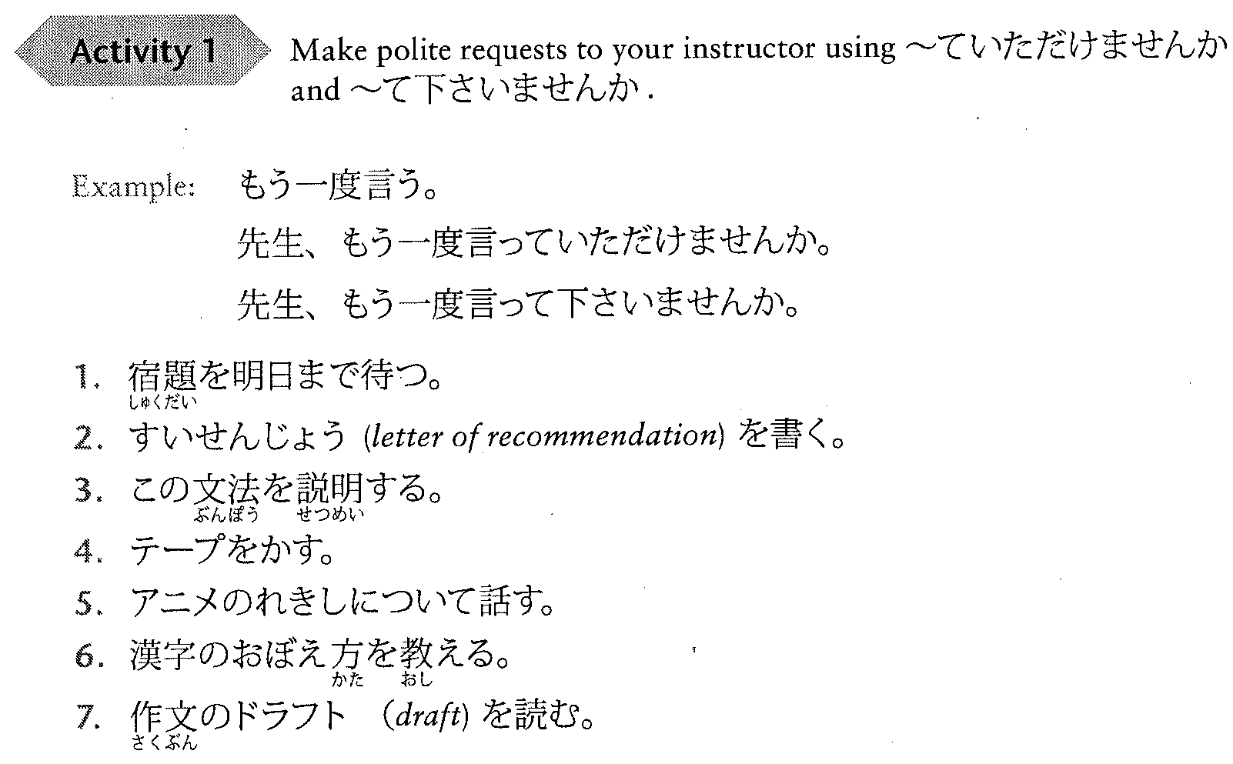
P194 Activity1

Slide 67
Vていただきたい
先生にていねいに(politely)おねがいしてみましょう。
You:先生、すみませんが、＿＿＿ていただきたいんですが。
先生：ああ、いいですよ。
Or いえ、それはちょっと。。。

Slide 68
文法３-B
Expressing one’s desire for someone to do something using 〜ほしい

Slide 69
（私は） person に Vてほしい Expressing a desire to have someone do something
I want the person to do …
私は病気の友だちに元気になってほしいです。
私はルームメートに宿題を手つだってほしかったです。
NEGATIVE
私は父にむかしの話をしてほしくありません。
私はホストファミリーに英語で話さないでほしいです。

Slide 70
（私は） person に Vてほしい Expressing a desire to have someone do something
たんじょう日に何をしてほしいですか。
ケーキを作ってほしいです。
レストランにつれて行ってほしいです。
たんじょう日のうたをうたってほしいです。

Slide 71
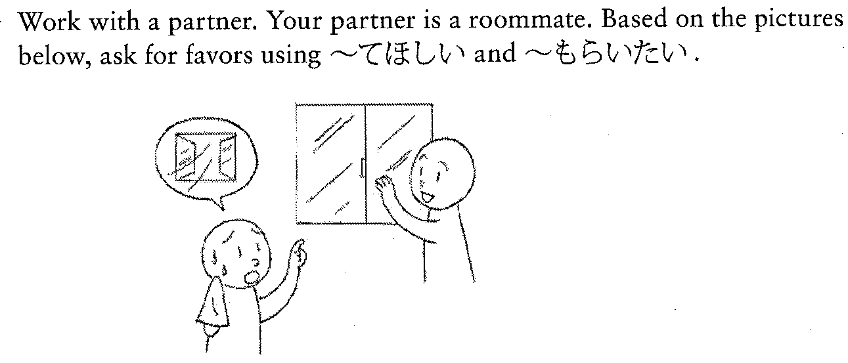
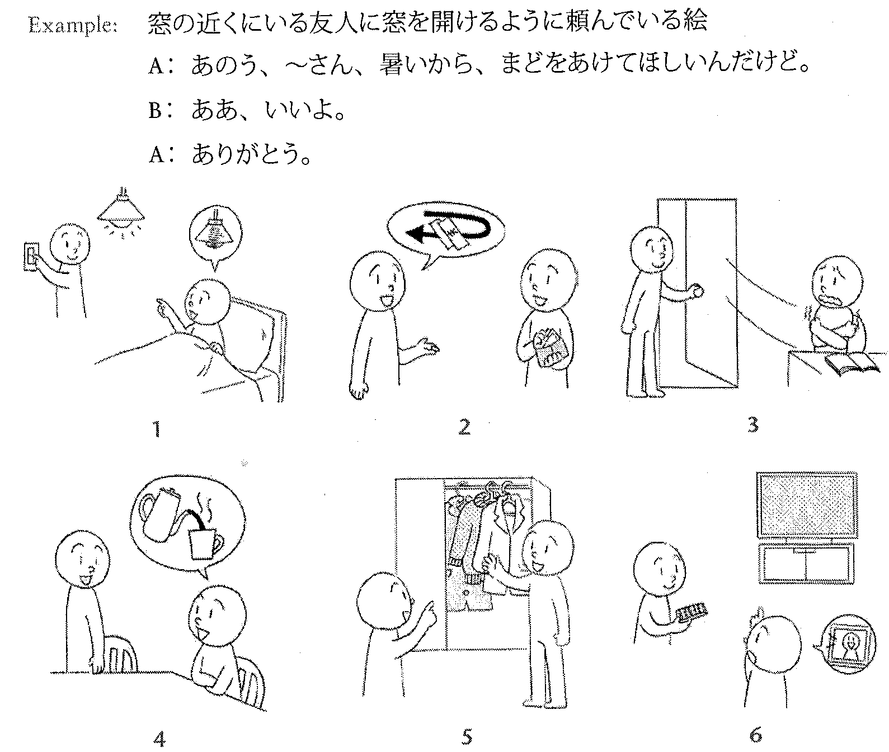
P194 activity2

Slide 72
P195 activity2

Slide 73
どんなことをしてほしいですか。 どんなことをしないでほしいですか。
クラスメート
ルームメート
ガールフレンド／ボーイフレンド
ご両親

Slide 74
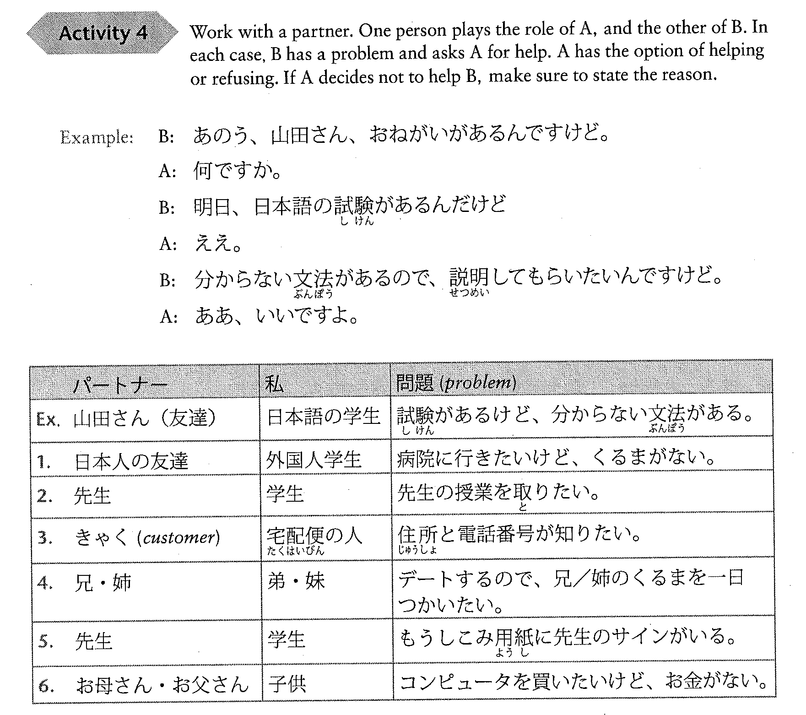
P196 activity4

Slide 75
文法４
Expressing willingness using 〜ましょう／ましょうか

Slide 76
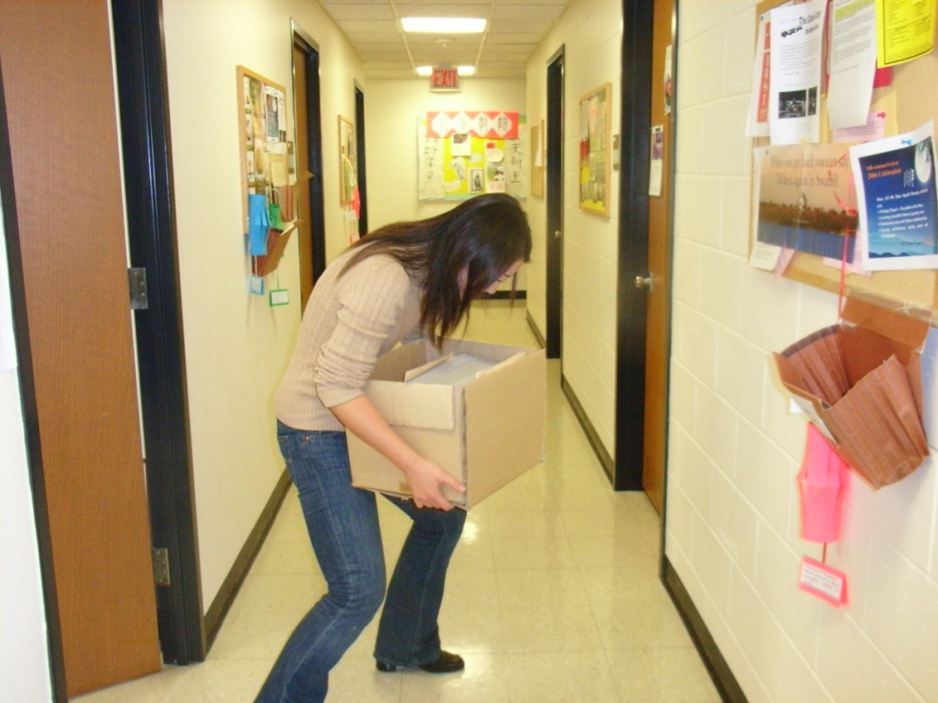
V (stem) ましょうか Shall I 〜? (showing willingness)
先生、てつだいましょうか。

Slide 77
V (stem) ましょうか Shall I 〜? (showing willingness)
てつだいましょうか
おしえましょうか
しましょうか
やりましょうか
かしましょうか
つけましょうか
けしましょうか
おくりましょうか
つれていきましょうか
てつだう
おしえる
する
やる
かす
つける
けす
おくる
つれていく

Slide 78
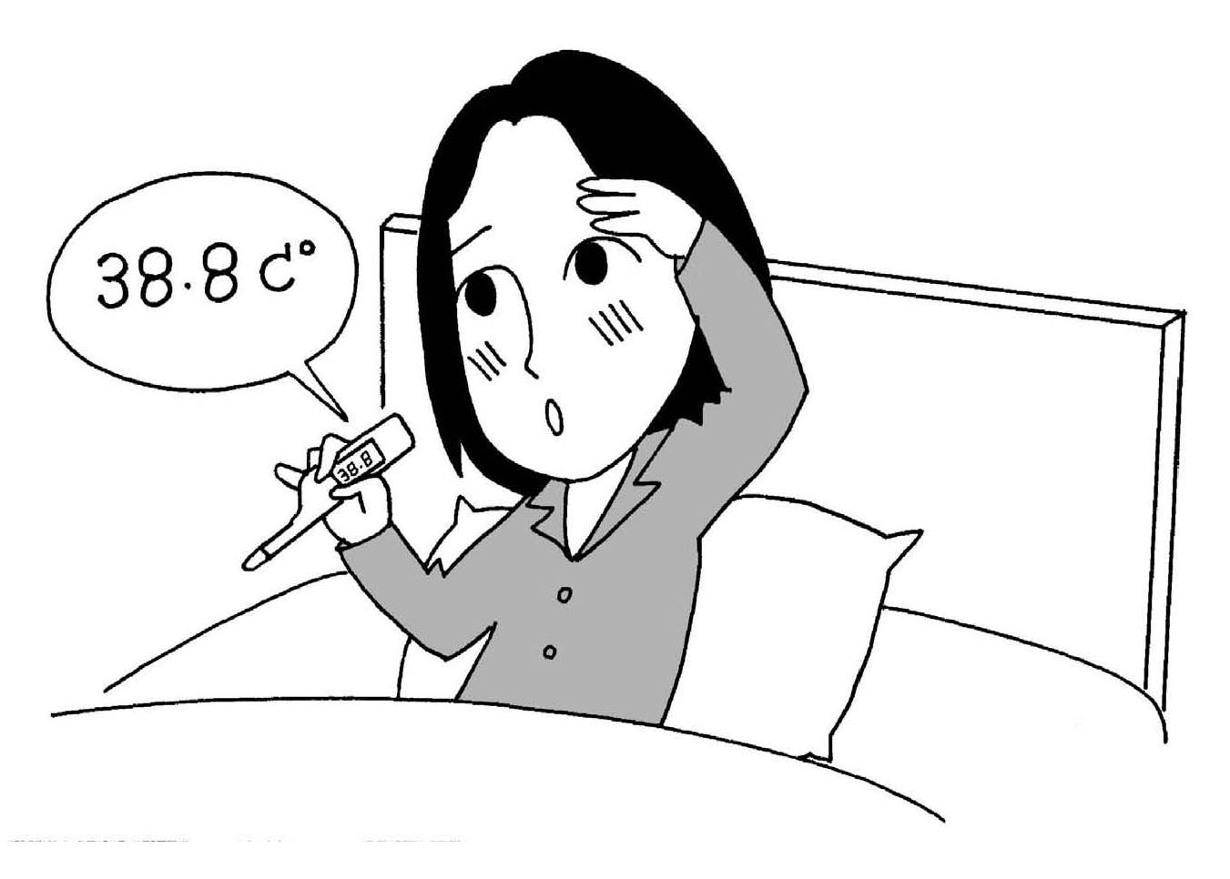
The same structure can be used to express the speaker (Y)’s willingness to do something for someone else.
V (stem) ましょうか Shall I 〜? (showing willingness)
X：暑いですね。
Y：じゃあ、エアコンをつけましょうか。
In casual speech, use the volitional forms.
X：ああ、熱があるわ。
Y：じゃあ、薬持って来ようか。

Slide 79
V (volitional) か Shall I 〜? (showing willingness)
てつだいましょうか
おしえましょうか
しましょうか
やりましょうか
かしましょうか
つけましょうか
けしましょうか
おくりましょうか
つれていきましょうか
てつだおうか
おしえようか
しようか
やろうか
かそうか
つけようか
けそうか
おくろうか
つれていこうか

Slide 80
V (volitional) か Shall I 〜? (showing willingness)
おしえましょうか／おしえようか
おしえてあげましょうか／おしえてあげようか
あげる=to give
Indicating that the speaker is giving (doing) favor for the listener.
→To offer explicitly to help
Expressing an offer of favor to a superior sounds arrogant in Japanese
× 先生、てつだってあげましょうか。
○ 先生、てつだいましょうか。

Slide 81
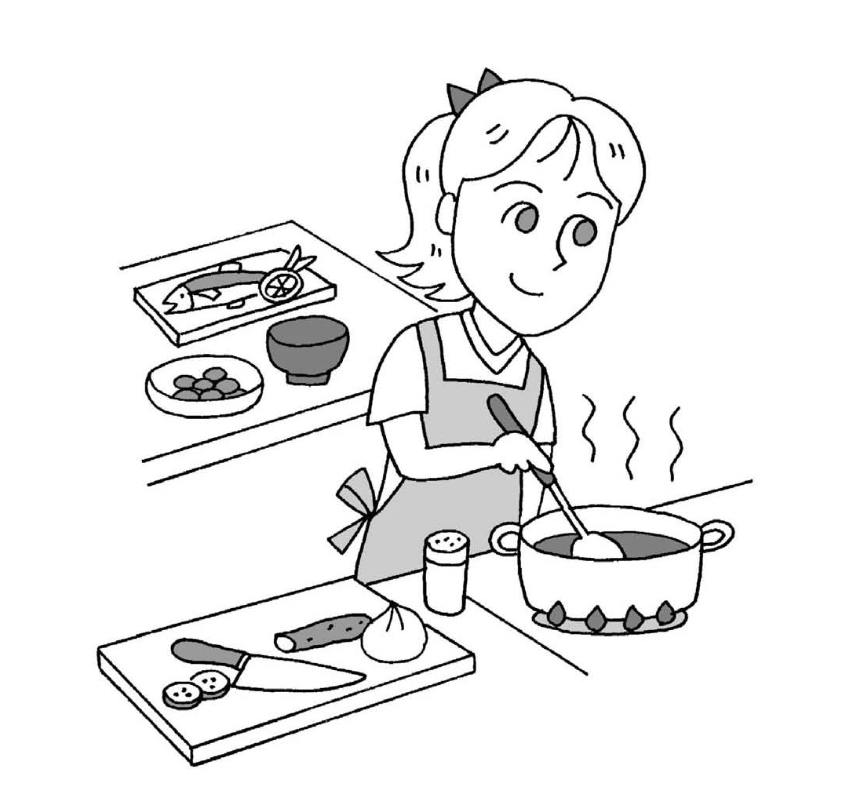
V(stem)ましょう I will 〜 (for you)
V (stem) ましょう I will 〜 (for you)
X：今晩は何を食べましょうか。
Y：にくがあるから、
カレーを作りましょうか。
X：あ、いいですよ。
私が作りましょう。
Shall we eat?
Shall I grill it?
I will grill it.

Slide 82
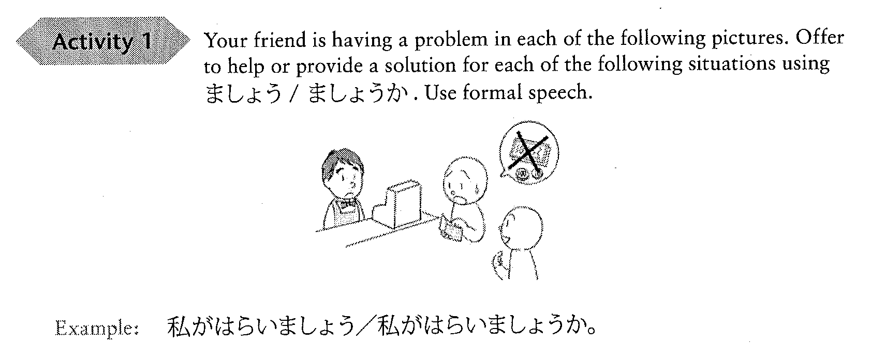
P197 Activity1

Slide 83
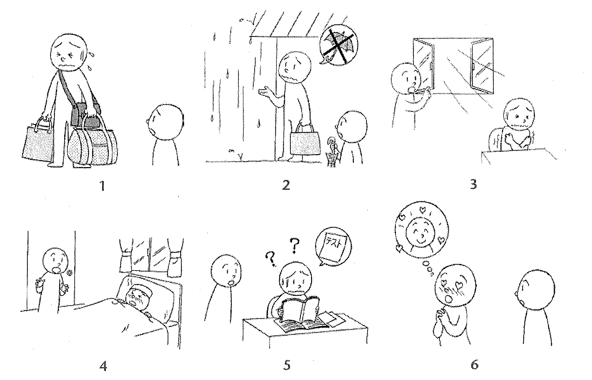
P198 Activity1

Slide 84
パーティの計画をたてましょう！
何のためのパーティーですか。
どんなじゅんびをしておきますか。
れい）
A:来週の土曜日は、アリスのたんじょう日だから、パーティーをしようよ。
B:いいね。どこでしようか。
C:土曜日の晩だったら、ぼくの家でしようよ。７時からはどう？
A:いいね、じゃあ、食べ物はどうしようか。
B:じゃあ、私はケーキを作ろうかな。てつだってくれる？
C:もちろん。
B:じゃあ、ぼくはビールを買って行こう。

Slide 85
文法５
Expressing time limit using までに (by〜, by the time〜)

Slide 86
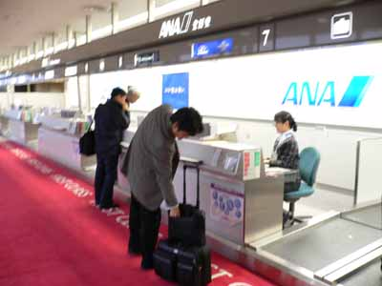
Expressing time limit using までに
空港（くうこう）のカウンターで
You: あのう、１２時半の飛行機（ひこうき）でホンコンに行く
予定（よてい）なんですが。
Staff: １２時半のホンコン行きですね。
You: はい。
Staff: １２時までに３８番ゲートにおこしください。
（＝行ってください）。

Slide 87
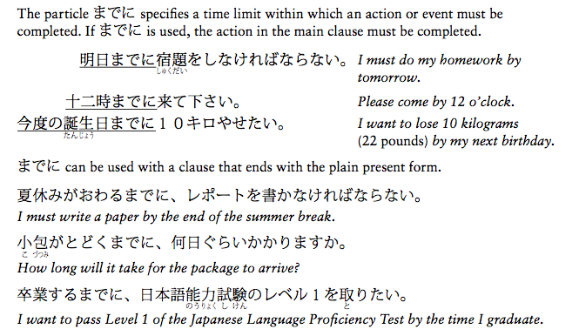
Expressing time limit using までに

Slide 88
まで vs. までに
までに(by〜; by the time〜)
specifies a time limit within which an action or event must be complete.
５時まで、ここにいます。
５時までに、ここにいます。
５時まで、ここに来て下さい。
５時までに、ここに来て下さい。

Slide 89
まで
Time expressions
四時までまちました。
I waited until four o’clock.
Space expressions
as far as or up to ～
今日は、東京まで行く。
I’m going as far as Tokyo today.

Slide 90
まで vs. までに
金曜日（ ）このペーパーがおわりますか。
明日は家から学校（ ）でんしゃで行きます。
山下先生は 毎日午後９時ごろ（ ）しごとをします。
５時（ ）宿題を出してください。
今晩７時（ ）家に来てください。
このえいがは金曜日（ ）えいがかんで見られます。
までに
まで
まで
までに
までに
まで

Slide 91
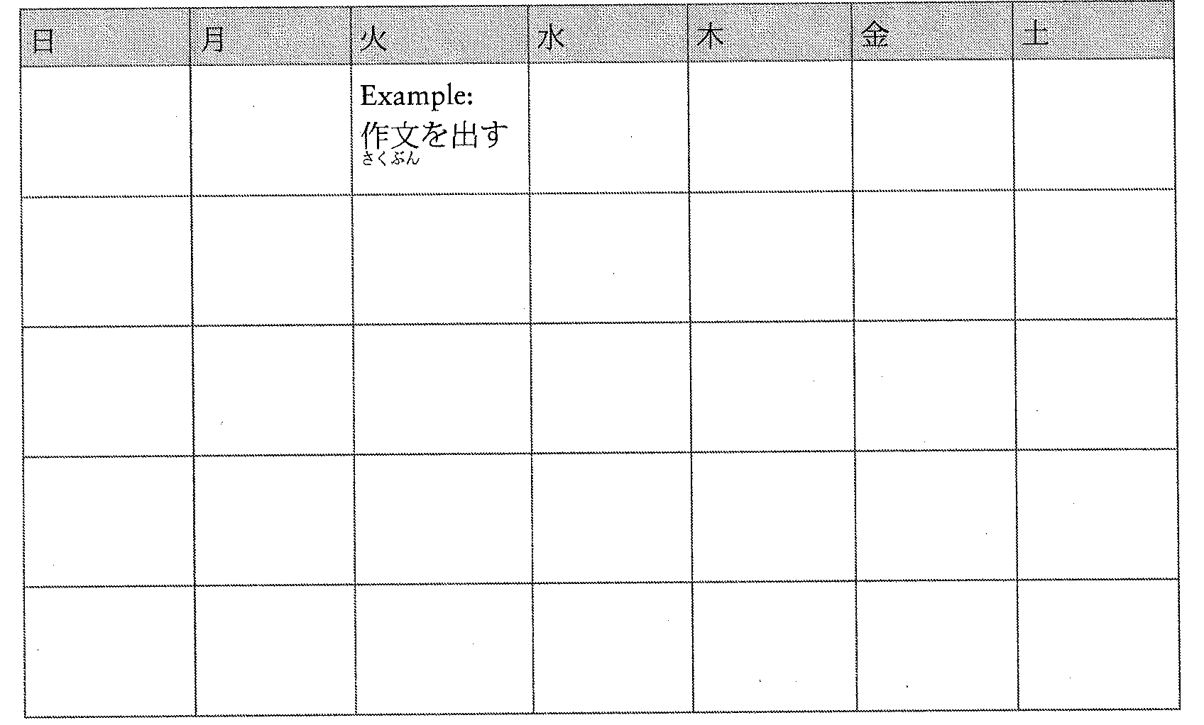
P200 Activity2

Slide 92
〜までに、何をしたいですか。
卒業します
A:卒業するまでに、何をしたいですか。
B:そうですね、日本語能力（のうりょく）試験(Japanese Language Proficiency Test)の一級（いっきゅう level1) をとりたいです。
A:Bさんなら、日本に留学したし、中国語が分かるから漢字もたくさん読めるし、だいじょうぶですよ。
B:いいえ、まだまだです。Aさんは？
A:私はまだ日本に行ったことがないので、卒業するまでに日本に行きたいです！
３０さいになります
結婚します
子供ができます
５０さいになります

Slide 93
上手な聞き方

Slide 94
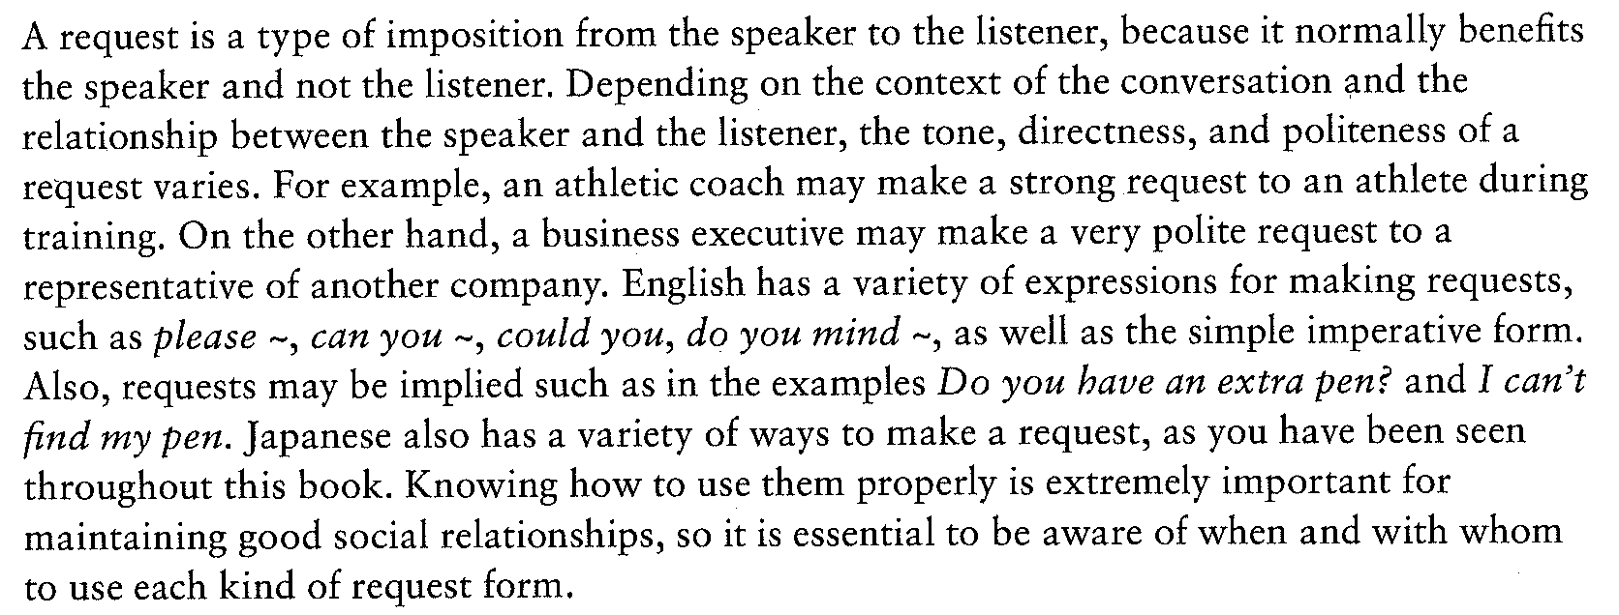
Knowing how to use varied request forms appropriately

Slide 95
P203 練習２
Listen to the following requests and circle the person being spoken to. There may be more than on answer.
Example: ね、早く起きて
子供 きゃく 友達 先生
１）クラスメート 先生 友達 きゃく
２）お母さん、 同じアパートに住んでいる人 妹
友達
３）学生 よく知らない学生 日本語の先生 先輩

Slide 96
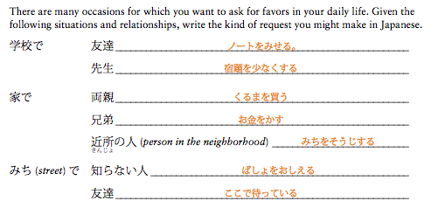
P203 聞く前に

Slide 97
P204 聞いてみましょう
だれに

Slide 98
P204 聞いた後で
Based on the chart you have just complete in 聞いてみましょう, write a brief summary of each conversation.

Slide 99
聞き上手話し上手
Making a request
Refusing a request of an invitation

Slide 100
どんな表現（ひょうげん expressions) をつかいますか。
Making q request
明日の会話の試験の練習をいっしょにしたい
Use conversation opener to get the attention of the listener
Express a desire, problem, of fact that will lead to a request
Express gratitude and appreciation
Refusing a request and an invitation
英語の作文の宿題を手つだってほしい
Expression of regret
State a reason
Not to finish the sentence
Suggest an alternative
Indicated your willingness to offer help

Slide 101
P204 A. Making a request

Slide 102
P204 A. Making a request

Slide 103
P204 A. Making a request

Slide 104
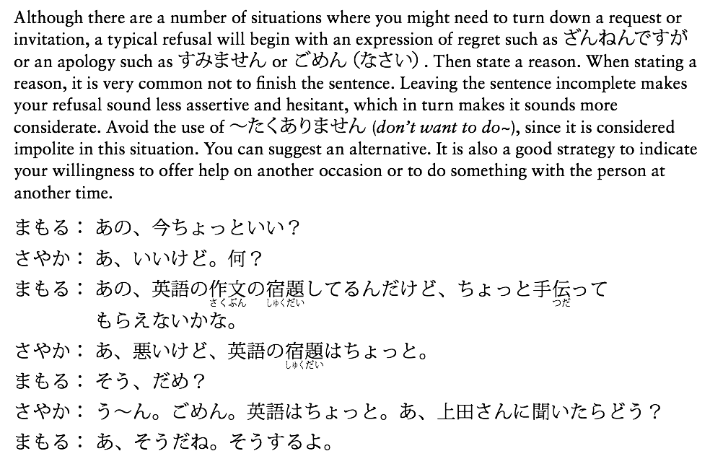
P205 B. Refusing a request or an invitation

Slide 105
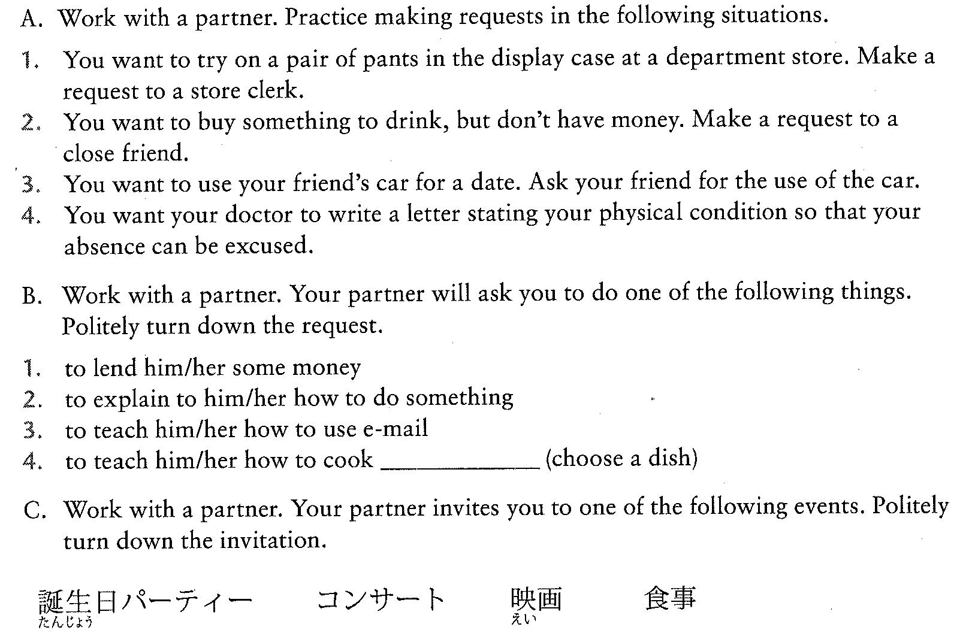
P205 練習

Slide 106
練習しましょう Making a request and refusing a request or an invitation
日本語の会話の試験の練習をしたい
Make a request/Express gratitude
２年生：あのう、ちょっとおねがいがあるんだけど。
４年生：何？
２年生：明日、会話の試験があるんだけど、いっしょに練習して
くれない？
４年生：あ、今、ちょっといそがしいけど、晩ごはんの後は、どう？
２年生：ありがとう！

Slide 107
練習しましょう Making a request and refusing a request or an invitation
日本語の会話の試験の練習をしたい
Turn down a request/State a reason/Suggest an alternative
２年生：あのう、ちょっとお願いがあるんだけど。
４年生：何？
２年生：明日、会話の試験があるんだけど、いっしょに練習して
くれない？
４年生：今日はちょっと。。。明日までに中国語のプロジェクトの
ドラフトを書かなきゃいけないから
２年生：そう。。。
４年生：ごめん。あっ、でも、アリスさんに聞いてみたらどう？
２年生：あ、そう（だ）ね。そうする。

Slide 108
練習しましょう Making a request and refusing a request or an invitation
好きな人を映画にさそいたい(to invite)
土曜日にデートがあるので、友達の車（くるま）をかりたい
友達の誕生日パーティにすしを作って持って行きたいので、先生に作り方を教えてもらいたい

Slide 109
漢字１
郵便局銀送紙住所引練習

Slide 110
読んでみましょう
郵便局
郵便番号
宅配便
住所
住む
手紙
送る
送別会
銀行
引き出す
練習する
習う

Slide 111
読んでみましょう
郵便局に行く前に銀行に行きました。
銀行でお金を引き出しました。
ふうとうに、名前と住所と郵便番号を書いてください。
東京に住んでいるおじいさんは、e-mailのつかい方が分からないので、私はいつもおじいさんに手紙を書きます。
夏の留学プログラムのもうしこみ書を明日までに送らなければなりません。
ランゲージテーブルで会話の練習をします。

Slide 112
答えましょう
日本語で手紙を書いたことがありますか。
大学のちかくに銀行がありますか。
郵便局でどんなことでできますか。
しょうらい、どんな所に住みたいですか。

Slide 113
漢字２
宿題試験受教文法意味石

Slide 114
読んでみましょう
宿題
試験
受験
受ける
教える
文法
文学
意味
石田さん

Slide 115
読んでみましょう
日本語の宿題はたくさんあって、たいへんです。
来週の月曜日に会話の試験がありますから、日曜日に友達と練習します。
私のせんこうは、日本文学です。
漢字の意味と読み方を教えて下さい。
すみません、宿題を持って来るのを忘れてしまいました。明日、出してもいいですか。

Slide 116
答えましょう
日本語の文法はむずかしいですか。
高校生の時、宿題はたくさんありましたか。
毎日、漢字を書く練習をしますか。
会話試験を受ける前に、どんなじゅんびをしますか。
漢字の読み方や意味が分からない時、どうしますか。

Slide 117
上手な読み方
Filling out forms
何をするための申し込み用紙（もうしこみようし application form) ですか。
どんなインフォメーションを書かなければなりませんか。

Slide 118
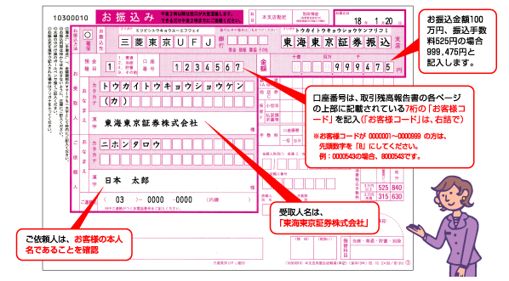

Slide 119
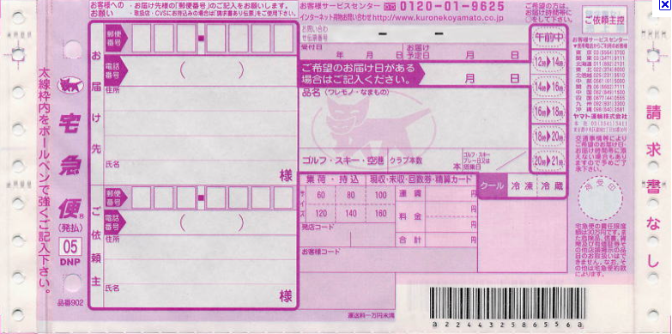

Slide 122
上手な読み方
読んでみましょう

Slide 123
読む前に
アメリカのホストファミリーは外国人にどんなことをしてほしいと思うでしょうか。
日本のホストファミリーはアメリカの大学から来た留学生に何をしてほしいと思っていると思いますか。

Slide 124
新しい言葉
困る（こまる） to be in trouble
頼む（たのむ） to ask/request

Slide 125
読んでみましょう

Slide 126
読んでみましょう

Slide 127
読んだ後で
質問に日本語で答えて下さい。
この人はだれと住んでいますか。
この人はどんなことをするのが好きですか。
この人はどんなことをしたいと思っていますか。
この人はどうして困っているのですか。
この人にアドバイスをしましょう！
〜たらどうですか。
〜た方がいいです。
〜ない方がいいです。

Slide 128
話しましょう
あなたは、どんなホストファミリーといっしょに住みたいですか。
れい）小さい子どもがいる、たばこをすわない
あなたは、日本でホストファミリーといっしょに住んだら、
どんなことをいっしょにしたいですか。
どんなお手伝いをしますか。
日本語で自分（じぶん）が言いたいことを言えない時、どうしますか。

Slide 129
話しましょう
あなたは日本に留学したいと思っていますか。
どうして留学したいと思っていますか。
どんな留学プログラムを知っていますか。
どんな留学プログラムにもうしこみたいですか。

Slide 130
書きましょう
Write an e-mail in Japanese asking your Japanese instructor to write a reference letter（すいせんじょう） . State why you want to study abroad and why you have chose this particular program. You have to submit the reference by next Friday.

